Slide 1
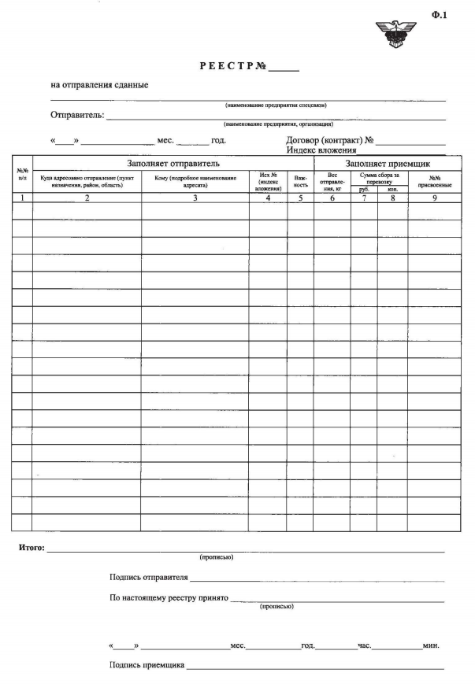


ПРИМЕР ЗАПОЛНЕНИЯ ФОРМЫ Ф.1
Указывается код ППЭ
УСС МиМО
ППЭ 4334
Указывается ТЕКУЩАЯ ДАТА
26
мая
2021
00056895
НОМЕР сейф-пакета
Общее количество
сдаваемых отправлений
(сейф-пакетов)
Одно отправление
Фамилия, имя, отчество и подпись члена ГЭК
Иванова И.А.
26
мая
2021
15
30
Захаров Д.М.

